Slide 1

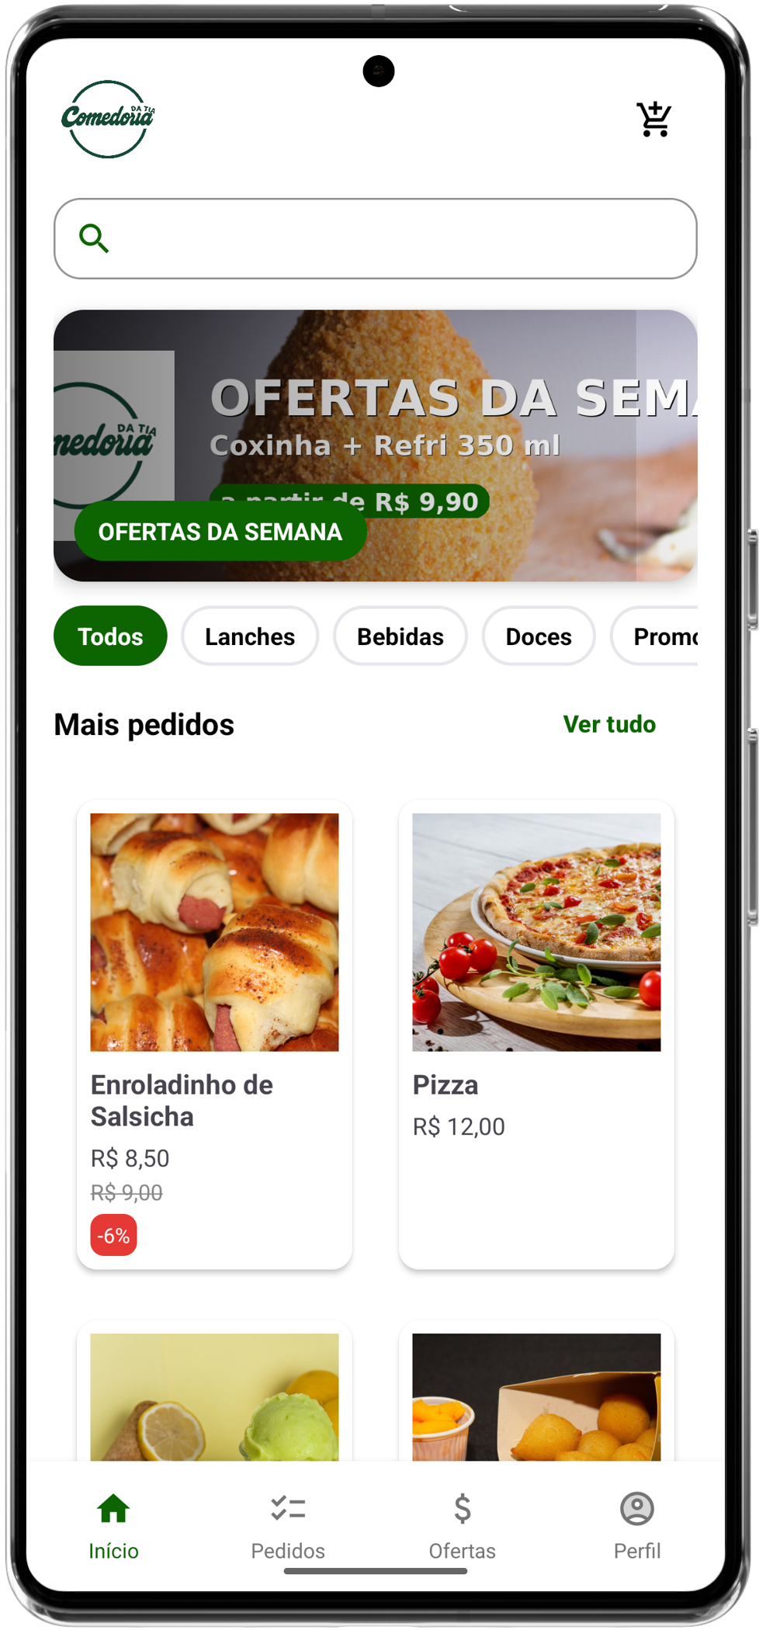
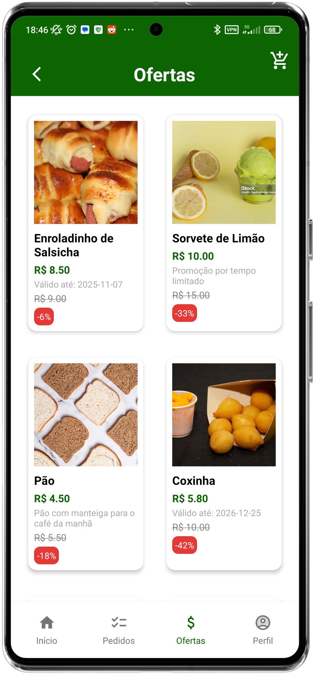









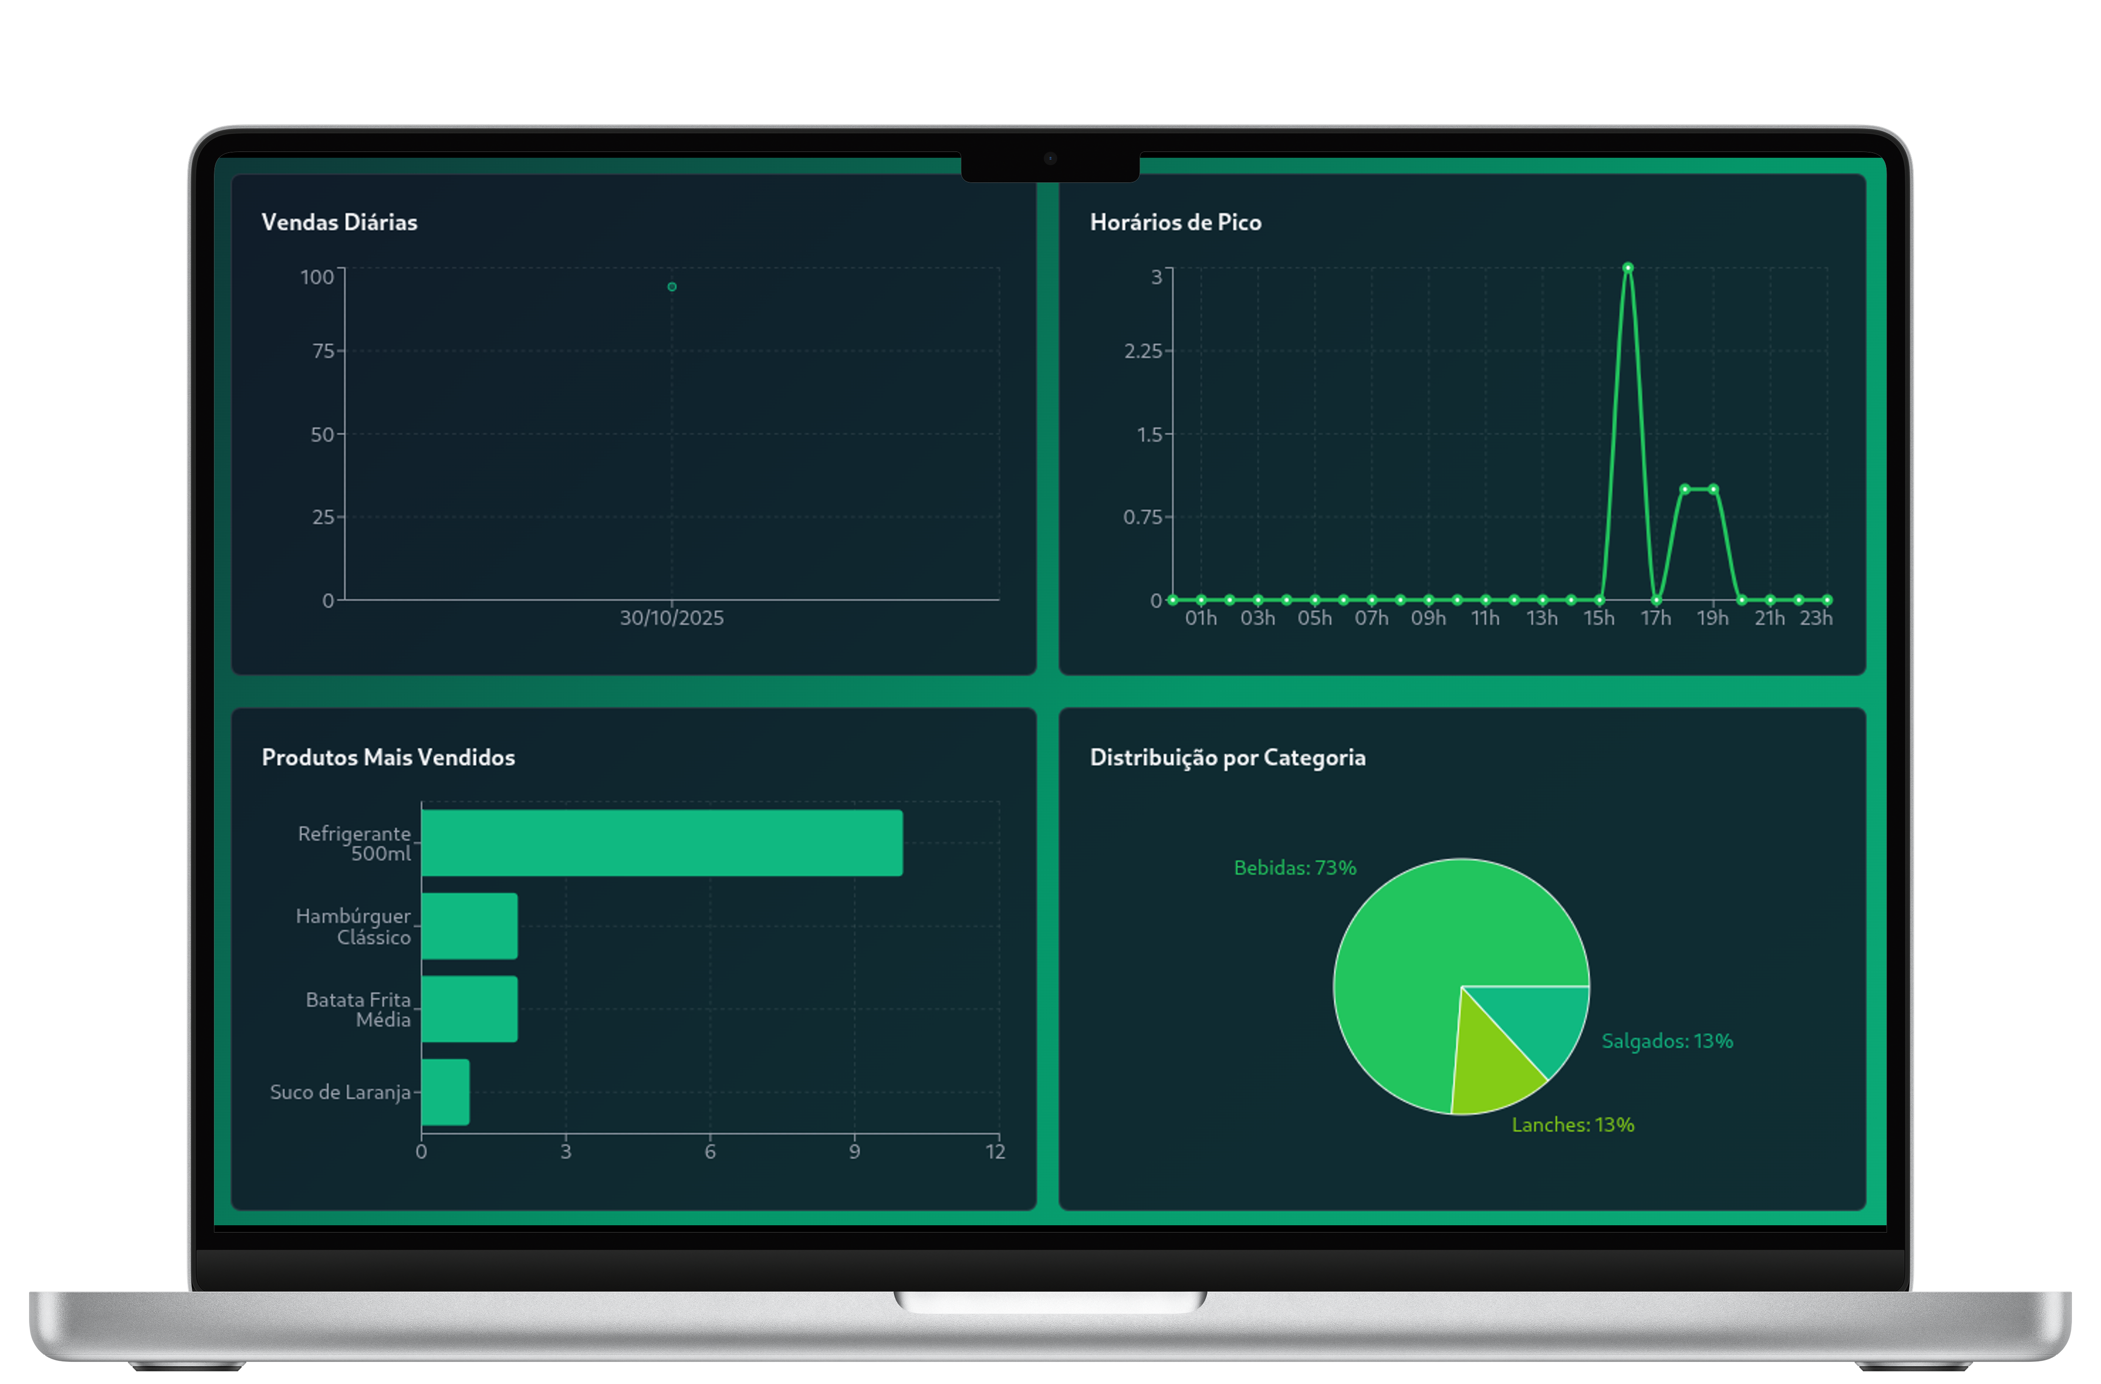
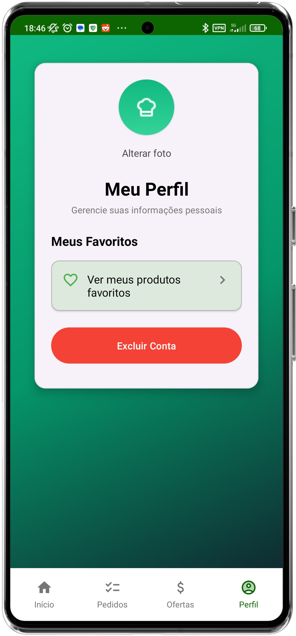
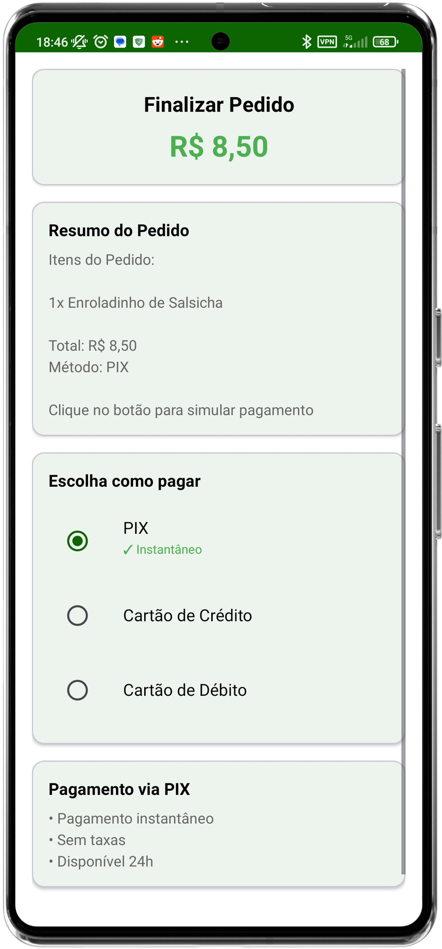
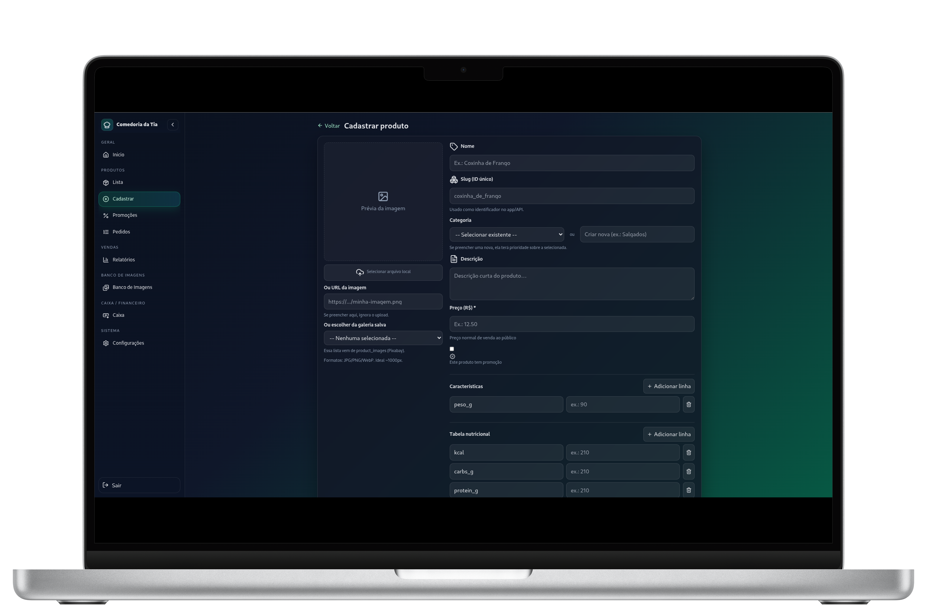


CT DEVS
Semana de Tecnologia FECAP 2025
Breno Costa Nascimento | Bruno Souza Lima, Felipe Toshio Yamaschita | Nicolly Silva Soares | Vinícius Nishimura Reis
Professores: Marco Aurélio Lima | Kátia Bossi | Victor Bruno Alexander | Rodrigo Rosa
Sobre a equipe
Breno Costa – Responsável pelo desenvolvimento do sistema administrativo web e do aplicativo mobile first voltado aos alunos da instituição. Atuou no front-end, back-end e na estruturação do banco de dados, assegurando a integração, segurança e eficiência do sistema.
Bruno Souza – Responsável pelo desenvolvimento do aplicativo mobile, com foco na implementação das principais funcionalidades, atualização de códigos e integração das telas desenvolvidas pela equipe.
Felipe Yamaschita – Responsável pelo desenvolvimento do aplicativo mobile, atuando em UI/UX, front-end e back-end, além da integração com o banco de dados. Garantiu a coerência visual, responsividade e usabilidade do sistema.
Nicolly Soares – Responsável pelo desenvolvimento e aprimoramento do aplicativo mobile, com foco na interface, experiência do usuário e integração de funcionalidades. Trabalhou em colaboração com a equipe técnica para assegurar fluidez, desempenho e consistência visual no app.
Vinicius Nishimura – CTO e líder técnico do projeto, responsável pela arquitetura e desenvolvimento do sistema, atuando no back-end, integração com o banco de dados e implementação de APIs. Coordenou a equipe de desenvolvimento, garantindo o alinhamento técnico e a qualidade das entregas.
Problema a ser tratado
A instituição identificou a necessidade de modernizar sua operação de alimentação, substituindo processos manuais e formas de comunicação ineficientes por uma solução digital integrada. O objetivo era atender simultaneamente às demandas de gestão administrativa e às expectativas dos alunos, eliminando gargalos operacionais e promovendo uma experiência mais ágil e satisfatória na cantina universitária.
Os principais pontos de melhoria identificados foram:
Filas excessivas nos horários de pico, especialmente durante o almoço;
Dificuldade na divulgação de promoções e ofertas para os alunos;
Gestão ineficiente de estoque e precificação dos produtos;
Falta de visibilidade sobre dados de vendas e preferências de consumo;
Experiência do usuário desatualizada, sem opção de realizar pré-pedidos.
Imagens e ferramentas do Projeto
Solução proposta
Desenvolvemos uma plataforma digital integrada, composta por um sistema web administrativo para gestão de produtos, promoções e operações internas, aliada a um aplicativo mobile-first voltado aos alunos. O aplicativo foi desenvolvido para o sistema Android, utilizando a linguagem Java, garantindo desempenho, compatibilidade e experiência de uso otimizada.
A solução oferece recursos como carrinho de compras em tempo real, notificações automáticas e processo de pedido simplificado, proporcionando maior eficiência operacional e aprimorando significativamente a experiência dos usuários na cantina universitária.
Além disso, o sistema conta com um Painel Administrativo, que oferece controle centralizado de estoque, produtos, promoções e relatórios de vendas, permitindo que todas as informações sejam atualizadas em tempo real para decisões rápidas e estratégicas.
Futuro do projeto
Buscamos aprimorar continuamente a plataforma, ampliando suas funcionalidades e a integração entre o sistema administrativo e o aplicativo. Nosso próximo passo é firmar uma parceria com a cantina universitária para implementação completa da solução e instalar totens interativos que facilitem pedidos e pagamentos.
Estamos estruturando três planos de adesão — Básico, Pro e Ultra — com diferentes níveis de acesso e recursos, variando conforme as necessidades de cada operação e a abrangência dos serviços oferecidos.
Também prevemos custos operacionais com banco de dados pagos, integração de APIs de pagamento, licenças para publicação dos aplicativos e infraestrutura de hospedagem, garantindo segurança e estabilidade.
Por fim, ampliaremos o Módulo Analytics, voltado à inteligência de dados, com relatórios e insights estratégicos sobre vendas e comportamento de consumo.

